Slide 1
AYDIN İL MİLLÎ EĞİTİM MÜDÜRLÜĞÜ
İŞYERİ SAĞLIK GÜVENLİK BİRİMİ
İşyeri Sağlık ve Güvenlik Birimi

Slide 2
AYDIN İL MİLLÎ EĞİTİM MÜDÜRLÜĞÜ
SLOGANIMIZ;
Güvenlik Kültürünü Uygulayabildiğimiz Kadar Güvenli Bir Dünyada Yaşarız…
İşyeri Sağlık ve Güvenlik Birimi

Slide 3
AYDIN İL MİLLÎ EĞİTİM MÜDÜRLÜĞÜ
İş Sağlığı ve Güvenliği Biriminin Amacı; Aydın İl Milli Eğitim Müdürlüğünde
İş Sağlığı ve Güvenliği Hizmetlerini koordine etmek, tüm okul ve kurumlarımızda İş Sağlığı ve Güvenliği hizmetlerinin en iyi şekilde uygulanmasını sağlamaktır.
Amaç
İşyeri Sağlık ve Güvenlik Birimi

Slide 4
AYDIN İL MİLLÎ EĞİTİM MÜDÜRLÜĞÜ
Kurumsal kimliğimizin verdiği güçle, çalışmalarımızda iş güvenliğini en iyi şekilde uygulayarak, işveren ve çalışanlarımızın ortak hedeflerine ulaşmasında kılavuzluk yapmaktır.
Vizyon
İşyeri Sağlık ve Güvenlik Birimi

Slide 5
AYDIN İL MİLLÎ EĞİTİM MÜDÜRLÜĞÜ
Kurumsal kültürümüz ışığında, iş sağlığı ve güvenliği bilincini ön planda tutarak tüm çalışanlarımızın daha güvenli ortamlarda çalışmalarını sağlamak, sorunlarına proaktif yaklaşımla çözüm üreterek, İş Sağlığı ve Güvenliği alanında kamu kurumlarına liderlik etmektir.
Misyon
İşyeri Sağlık ve Güvenlik Birimi

Slide 6
AYDIN İL MİLLÎ EĞİTİM MÜDÜRLÜĞÜ
DAYANAK
Birimimiz;
30/06/2012 tarih ve 28339 sayılı Resmi Gazetede yayınlanan 6331 sayılı İş Sağlığı ve Güvenliği Kanunu ile
29/12/2012 tarih ve 28512 sayılı Resmi Gazetede yayınlanan İş Sağlığı ve Güvenliği Hizmetleri Yönetmeliği’ne dayanarak kurulmuştur.
İşyeri Sağlık ve Güvenlik Birimi

Slide 7
AYDIN İL MİLLÎ EĞİTİM MÜDÜRLÜĞÜ
Birimimiz;
Milli Eğitim Bakanlığı Destek Hizmetleri Müdürlüğü’nün 19/08/2014 tarih ve 2014/16 nolu Genelgesi ile şekillenmiştir.
İşyeri Sağlık ve Güvenlik Birimi

Slide 8
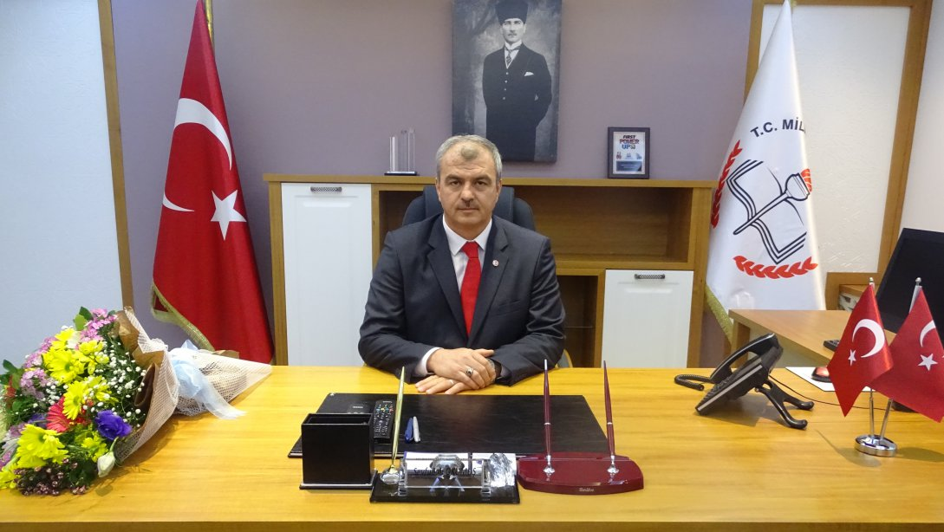
AYDIN İL MİLLÎ EĞİTİM MÜDÜRLÜĞÜ
İŞVERENİMİZ
Seyfullah OKUMUŞ
İl Milli Eğitim Müdürü
İşyeri Sağlık ve Güvenlik Birimi

Slide 9
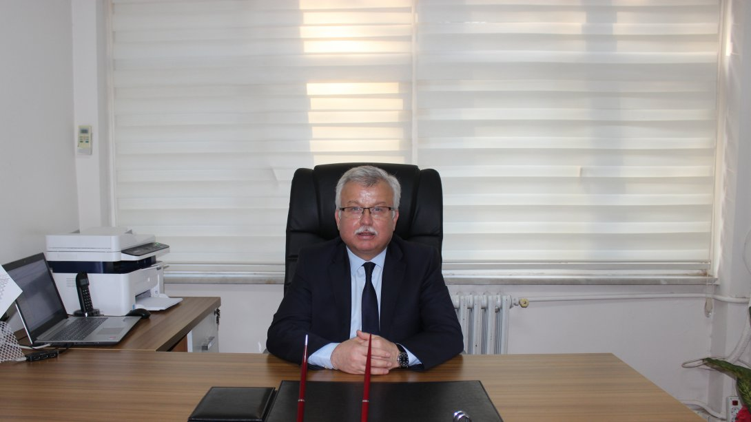
AYDIN İL MİLLÎ EĞİTİM MÜDÜRLÜĞÜ
İŞVEREN VEKİLİMİZ
Sabri ACAR
İl Milli Eğitim Müdür Yardımcısı
İşyeri Sağlık ve Güvenlik Birimi

Slide 10
AYDIN İL MİLLÎ EĞİTİM MÜDÜRLÜĞÜ
İSG
Birimi
(1 Koordinatör İş Güvenliği Uzmanı)
11 İlçemizde
(11 İş Güvenliği Uzmanı)
3 Periyodik Kontrol Uzmanı
1 Sağlık Hizmetleri Sorumlusu
İlkyardım
(1 Mesul Müdür
3 Eğitmen)
MEB AKUB Lideri
İşyeri Sağlık ve Güvenlik Birimi

Slide 11
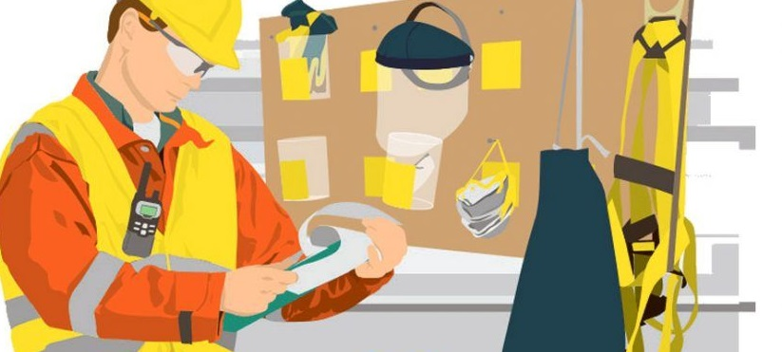
AYDIN İL MİLLÎ EĞİTİM MÜDÜRLÜĞÜ
SORUMLULUK ALANLARIMIZ
İşyeri Sağlık ve Güvenlik Birimi

Slide 12
AYDIN İL MİLLÎ EĞİTİM MÜDÜRLÜĞÜ
ÇALIŞMA ALANLARIMIZ
İSG Eğitimleri
Sıfır Atık
İş Kazası ve Meslek Hastalıkları
İlkyardım Eğitimleri
İş Güvenliği Yönetim Sistemleri
Periyodik Kontroller
Okul Sağlığı Hizmetleri
Güvenli Okul Projesi
Denetim, Rehberlik
Okul Güvenlik Hizmetleri
MEB AKUB
İşyeri Sağlık ve Güvenlik Birimi

Slide 13
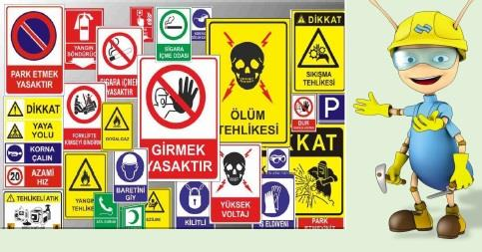
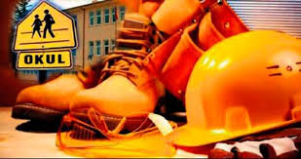
AYDIN İL MİLLÎ EĞİTİM MÜDÜRLÜĞÜ
EĞİTİMLER
İşyeri Sağlık ve Güvenlik Birimi

Slide 14
AYDIN İL MİLLÎ EĞİTİM MÜDÜRLÜĞÜ
ÇALIŞANLARIN TEMEL İŞ SAĞLIĞI VE GÜVENLİĞİ EĞİTİMLERİ
6331 Sayılı İş Sağlığı ve Güvenliği Kanunu ile Çalışanların İş Sağlığı ve Güvenliği eğitimlerinin usul ve esasları Hakkında Yönetmeliğe göre, müdürlüğümüz ve bağlı kurumlarında görev yapan tüm çalışanlara, işyeri tehlike sınıflarına göre ‘‘Temel İş Sağlığı ve Güvenliği Eğitimlerini’’ almaktadırlar.
Bu eğitimler, İlçe İSG Bürolarında görevli iş güvenliği uzmanları tarafından, uygun ortamlarda ve hizmetiçi eğitim faaliyetleri kapsamında verilmektedir.
İşyeri Sağlık ve Güvenlik Birimi

Slide 15
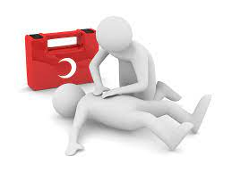
AYDIN İL MİLLÎ EĞİTİM MÜDÜRLÜĞÜ
İLKYARDIM EĞİTİMLERİ
6331 Sayılı İş Sağlığı ve Güvenliği Kanunu, İlkyardım Yönetmeliği ve Acil Durumlar Hakkında Yönetmeliğine göre işyerlerinde, işyeri tehlike sınıfına göre İlkyardım eğitimler verilmektedir.
Eğitimler, Müdürlüğümüz İSG Birimi bünyesinde oluşturulan Aydın İl Milli Eğitim Müdürlüğü İlkyardım Eğitimi Merkezi sorumluluğunda ve planlamasında, İlkyardım Eğitmenlerimiz tarafından verilmektedir.
Bu eğitimlerimiz öncelikle İlkyardım ekibinde görev yapan personel ile talep doğrultusunda diğer personele verilmektedir. Eğitimler, İl Sağlık Müdürlüğü ve Kızılay ile koordineli bir şekilde yürütülmektedir.
İşyeri Sağlık ve Güvenlik Birimi

Slide 16
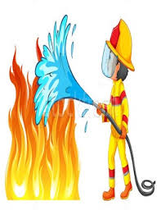
AYDIN İL MİLLÎ EĞİTİM MÜDÜRLÜĞÜ
ACİL DURUM EKİPLERİ EĞİTİMLERİ
6331 Sayılı İş Sağlığı ve Güvenliği Kanunu ve Acil Durumlar Hakkında Yönetmeliğe göre işyerlerinde Acil durum ekiplerinde görev yapan personele Yangın, Arama Kurtarma ve Tahliye eğitimleri verilmektedir.
Eğitimler, Müdürlüğümüz İşyeri Sağlık ve Güvenlik Biriminin koordinesinde, ‘‘Yangın Eğitmenleri’’ ve ‘‘Arama Kurtarma ve Tahliye Eğitimi Eğitmenleri’’ tarafından verilmektedir.
İşyeri Sağlık ve Güvenlik Birimi

Slide 17
AYDIN İL MİLLÎ EĞİTİM MÜDÜRLÜĞÜ
OKUL SAĞLIĞI HİZMETLERİ
İşyeri Sağlık ve Güvenlik Birimi

Slide 18
AYDIN İL MİLLÎ EĞİTİM MÜDÜRLÜĞÜ
OKUL SAĞLIĞI HİZMETLERİ
OKULUMDA SAĞLIKLI BESLENİYORUM Programı
(22 Okul)
OKULUM TEMİZ Programı
OKUL/KURUM GIDA İŞLETMELERİ DENETİMİ
OKULDA DİYABET PROGRAMI
İşyeri Sağlık ve Güvenlik Birimi

Slide 19
AYDIN İL MİLLÎ EĞİTİM MÜDÜRLÜĞÜ
OKULUMDA SAĞLIKLI BESLENİYORUM PROGRAMI :
Müdürlüğümüze bağlı pilot (22 okul) okullarımızda; sağlıklı beslenme alışkanlığı, gıda güvenliği ve güvenilirliği, gıda kalitesinin artırılması, ulusal şartlara uygunluğun sağlanması, güvenilir ve kaliteli gıdanın servis edildiği ortamların geliştirilmesi, yeterli ve dengeli beslenme alışkanlığının kazandırılması, çocuklarımızın geleneksel tatlarla buluşturulması ve fiziksel aktivitenin teşvik edilmesi amacı ile "Okulumda Sağlıklı Besleniyorum Programı" yürütülmektedir.
Okul ve kurumların fiziki ve organizasyon şartlarının iyileştirilmesi, okul mali kaynaklarının yönetiminde bahse konu programın dikkate alınması, öğretmenler ve öğrenciler, okul gıda işletmelerinin çalışanları ile velilerimizin program uygulamalarına katılımlarının sağlanması ve okullarımızın sürekli gözetiminin yapılarak saha ziyaretlerinin gerçekleştirilmesi sürdürülebilir izleme ve değerlendirme yapısının sağlanması hedeflenmektedir.
İşyeri Sağlık ve Güvenlik Birimi

Slide 20
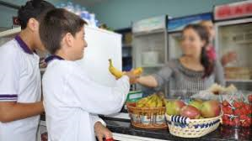
AYDIN İL MİLLÎ EĞİTİM MÜDÜRLÜĞÜ
OKUL/KURUM GIDA İŞLETMELERİ KONTROL VE DENETİMİ:
Okullarımızda öğrenci, kursiyer ve çalışanlarımıza, sağlıklı beslenme ortamlarının oluşturulması, yeterli ve dengeli beslenmenin teşvik edilmesi ile doğru beslenme alışkanlıkları kazandırılması, güvenilir gıdaya erişim sağlanarak olabilecek gıda zehirlenmeleri, bulaşıcı hastalıklar ile yetersiz ve dengesiz beslenmeye bağlı hastalıkların önlenmesi (obezite, diyabet, kalp damar hastalıkları vb.) amaç edinilmiştir. MEB 10/03/2016 tarihinde yayımladığı Genelge ile okul/kurumlarımızdaki kantin yemekhane, çay ocağı vb. yerler gıda güvenliği ve hijyen şartları yönünden denetlenecektir.
İl/İlçelerde oluşturulan Denetim Ekiplerince (1 MEB personeli, 1 Sağlık Müdürlüğü personeli, 1 Tarım Orman Müdürlüğü personeli ) tüm resmi/özel okul ve kurumlarımız yılda en az bir defa olmak üzere denetlenecektir. Denetim sonuçları her yıl şubat ve haziran aylarında raporlanarak bakanlığımıza gönderilecektir.
İşyeri Sağlık ve Güvenlik Birimi

Slide 21
AYDIN İL MİLLÎ EĞİTİM MÜDÜRLÜĞÜ
OKULDA DİYABET PROGRAMI :
Bu programın amacı; Bakanlığımıza bağlı okul ve kurumlarda, çocuklarda diyabet bulguları ve diyabetli çocukların okul/kurumlarda bakımı konularında eğitim ve farkındalığın sağlanması, çocuklarda şişmanlığın önlenmesi ve sağlıklı beslenme alışkanlıklarının kazandırılması faaliyetleri yoluyla sağlıklı nesillerin yetişmesine katkıda bulunmaktır. MEB, Sağlık Bakanlığı ve Çocuk Endokrinolojisi ve Diyabet Derneği arasında imzalanan İşbirliği Protokolü kapsamında yürütülmektedir.
Bu program kapsamında Sağlık Bakanlığının desteği ile;
Öğrenci ve öğretmenlere farkındalık eğitimleri düzenlenmekte
14 Kasım Dünya Diyabet Günü ve haftasında, okullarda diyabet ve şişmanlıkla ilgili eğitimler düzenlenmekte
Öğretmen ve hemşirelere eğitim verilmesi
Okulda diyabet bakımı konusunda okul yönetimi, hemşiresi ve öğretmenlerin ve çocuk diyabet ekibi üyelerinin görev ve sorumlulukları belirlenecektir.
İşyeri Sağlık ve Güvenlik Birimi

Slide 22
AYDIN İL MİLLÎ EĞİTİM MÜDÜRLÜĞÜ
YÖNETİM SİSTEMİ BELGELENDİRME
Bu sistem; kuruluş yapısını, sorumluluklarını, proseslerini, prosedürlerini ve kuruluşun İSG politikasının geliştirilmesini, uygulanması, iyileştirilmesi, gözden geçirilmesi ve sürdürülmesi için gerekli kaynakları kapsamaktadır.
İSG risklerinin yönetimini kolaylaştırarak, işyerindeki risklerin yok edilmesini, kabul edilebilir risk seviyesine indirilmesini sistemli bir şekilde yerine getirerek dökümante edilmesini amaçlamaktadır.
İşyeri Sağlık ve Güvenlik Birimi

Slide 23
AYDIN İL MİLLÎ EĞİTİM MÜDÜRLÜĞÜ
YÖNETİM SİSTEMİ BELGELENDİRME
Okullarımızdan isteğe bağlı olarak TS ISO EN 9001:2015, TS ISO EN 14001:2015 ve TS ISO 45001:2018 belgelerini almak için başvuruda bulunan okullarımızda yapılacak sistemli çalışmalar sonucunda Bakanlığımız Merkez İşyeri Sağlık ve Güvenlik Biriminin yapacağı denetim sonucunda Bakanlık tarafından belgelendirilmektedir.
İşyeri Sağlık ve Güvenlik Birimi

Slide 24
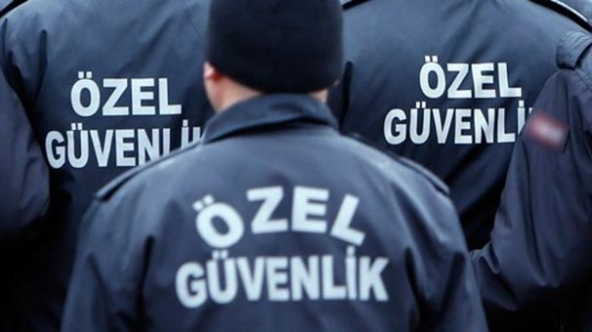
AYDIN İL MİLLÎ EĞİTİM MÜDÜRLÜĞÜ
OKUL GÜVENLİK HİZMETLERİ
Milli Eğitim Bakanlığı, Aile Çalışma ve Sosyal Güvenlik Bakanlığı ile İçişleri Bakanlığı arasında 06/10/2017 tarihinde imzalanan Toplum Yararına Program protokol kapsamında, okullarımızda ‘Özel Güvenlik Personeli’ görevlendirilmektedir.
Öğrencilerimizin sağlıklı ve güvenli bir okul ortamında eğitim alabilmeleri için koruyucu ve önleyici tedbirlerin alınması, ilgili mevzuat hükümleri doğrultusunda eğitim ortamlarında güvenliğin tesis edilmesi amaçlanmıştır.
Bu protokol kapsamında okullarımız «öncelik derecelerine» göre derecelendirilerek, derecelerine göre bazı okullarımızda ‘Okul Kolluk Görevlileri’ sürekli olarak, bir kısmında ise ‘Güvenli Eğitim Koordinasyon Görevlisi’ görev yapmaktadır.
İşyeri Sağlık ve Güvenlik Birimi

Slide 25
AYDIN İL MİLLÎ EĞİTİM MÜDÜRLÜĞÜ
DENETİM VE REHBERLİK
İl/İlçe İSG Bürolarında görevli iş güvenliği uzmanları, Müdürlüğümüze bağlı okul/kurum yöneticilerine rehberlik ederek mevcut tehlike ve risklerin giderilmesini, gerekli önlemlerin alınmasında kılavuzluk görevi yaparak doğru adımların atılmasını, olası iş kazalarının yaşanmaması için gerekli tedbirlerin alınmasını sağlamaktadırlar.
Ayrıca; MEB Destek Hizmetleri Genel Müdürlüğünün 2018/8 numaralı Genelgesi ile, Müdürlüğümüze bağlı ‘Pansiyonlu Okullar’ denetlenerek (28 okul), denetim sonucu alınması gerekli tedbirler belirlenmekte, düzenlenen raporların bir nüshası ilgili Genel Müdürlüğe gönderilmektedir.
Benzer şekilde, ilimizde bulunan 7 adet Öğretmenevi, oluşturulan denetim komisyonu marifeti ile her yıl haziran-temmuz aylarında denetlenerek, denetim sonuçları MEBBİS İSG modülüne işlenmektedir.
İşyeri Sağlık ve Güvenlik Birimi

Slide 26
AYDIN İL MİLLÎ EĞİTİM MÜDÜRLÜĞÜ
GÜVENLİ OKUL PROJESİ
Güvenli Okul projesi kapsamında MEB tarafından ülkemiz genelinde 762 okula, ilimizde ise 5 okula Güvenlik Kamera Sistemi kurularak, KGYS (kent güvenlik yönetim sistemi) entegre edilmesi sağlanacaktır. Böylece okullarımızın çevresi emniyet görevlileri ile okul yönetimi tarafından sürekli izlenerek, güvenli hale getirilmesi amaçlanmıştır.
Ayrıca; İçişleri Bakanlığı tarafından ülkemiz genelinde 1000 okul, Valiliğimiz tarafından ise ilimiz genelinde 10 okulumuza, Güvenlik Kamera Sistemi kurulması hedeflenmiştir.
İşyeri Sağlık ve Güvenlik Birimi

Slide 27
AYDIN İL MİLLÎ EĞİTİM MÜDÜRLÜĞÜ
SIFIR ATIK
Cumhurbaşkanımızın eşi Sayın Emine ERDOĞAN Hanımefendi’nin himayesinde gerçekleştirilen ve Çevre ve Şehircilik Bakanlığı tarafından hayata geçirilen ‘Sıfır Atık Projesi’ israfın önlenmesini, kaynakların daha verimli kullanılmasını, oluşan atık miktarının azaltılmasını, etkin toplama sisteminin kurulmasını, atıkların geri dönüştürülmesini kapsayan atık önleme yaklaşımı olarak tanımlanan bir hedeftir.
İlimizdeki tüm resmi ve özel okul/kurumlarımızda bir ‘irtibat noktası’ belirlenmiş ve bu proje hayata geçirilmiştir.
İşyeri Sağlık ve Güvenlik Birimi

Slide 28
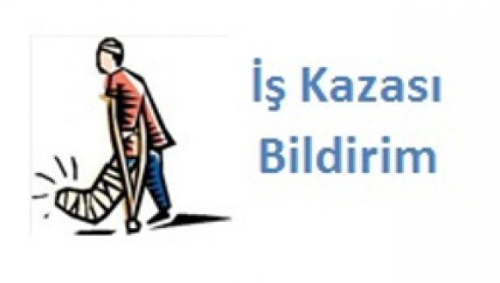
AYDIN İL MİLLÎ EĞİTİM MÜDÜRLÜĞÜ
İŞ KAZASI, MESLEK HASTALIKLARI
5510 sayılı Sosyal Sigortalar ve Genel Sağlık Sigortası Kanunu ile 6331 sayılı İş Sağlığı ve Güvenliği Kanunu gereğince İş Kazası ve Meslek hastalıklarının kayıt ve bildiriminin yapılması yasal bir zorunluluktur.
İlimizde meydana gelen İş Kazası (57) ve Meslek Hastalıkları bildirimlerinin ivedilikle SGK otomasyon sistemi üzerinden Sosyal Güvenlik Kurumuna yapılması; ayrıca okul/kurumlar İlçe İSG Büroları kanalı ile İl Milli Eğitim Müdürlüğü İşyeri Sağlık ve Güvenlik Birimine, İl MEM İSG Birimi de Merkez İSG Birimine bildirilmesi gerekmektedir. Meydana Gelen Ramak Kala Olay kayıtlarının istatistikleri ise 6 aylık periyotlar halinde Merkez İSG Birimine bildirilmektedir.
İşyeri Sağlık ve Güvenlik Birimi

Slide 29
AYDIN İL MİLLÎ EĞİTİM MÜDÜRLÜĞÜ
İLKYARDIM
MEB Mesleki ve Teknik Eğitim Genel Müdürlüğü tarafında 01/07/2016 tarihinde yayımlanan Genelge ile, her ilde Sağlık Eğitimi veren Mesleki ve Teknik Anadolu Lisesi bünyesinde ‘İlkyardım Eğitim Merkezi’ açılmasını istemiştir.
İlimizde; Şehit Polis Nedip Cengiz Eker MTAL bünyesinde bir İlkyardım Eğitim Merkezi kurularak faaliyete geçmiştir. Bu merkez kanalıyla, Müdürlüğümüze bağlı okul ve kurumlarımızda eğitim gören personele yönelik ‘Temel İlkyardım Eğitimleri’ düzenlenerek, eğitimde başarılı olanlara ‘İlkyardımcı Kimlik Kartı’ (379 Kişi) verilmektedir. Verilen kartların süresi 3 yıldır. Üç yılın ardından belirtilen personele yenileme eğitimleri verilmektedir.
İşyeri Sağlık ve Güvenlik Birimi

Slide 30
AYDIN İL MİLLÎ EĞİTİM MÜDÜRLÜĞÜ
MEB AKUB EEKİBİ
MEB 2021/13 nolu Afet ve Acil Durum Yönetimi Genelgesi doğrultusunda Ülkemizde yaşanabilecek muhtemel afet ve acil durumlarda gerekli desteğin sağlanması, hizmetlerin etkinliğinin artırılması ve sürekliliğinin sağlanması için müdürlüğümüz İşyeri Sağlık ve Güvenlik Birimi (İSGB) koordinesinde, "Millî Eğitim Bakanlığı Arama ve Kurtarma Birimi Ekibi" (MEB AKUB EKİBİ) oluşturulmuştur.
Müdürlüğümüze bağlı okul ve kurumlarda, afet ve acil durum hizmetlerinin daha etkin bir şekilde yürütülmesi için gerekli önlemler alınması, Afet ve acil durumların meydana gelmesinden önce; zararların azaltılması, hazırlık, olay sırasında yapılacak müdahale ve olay sonrasında gerçekleştirilecek iyileştirmeler ile ilgili çalışmalar yürütülmektedir.
İşyeri Sağlık ve Güvenlik Birimi

Slide 31
AYDIN İL MİLLÎ EĞİTİM MÜDÜRLÜĞÜ
BİRİM İSTATİSTİKLERİ
İşyeri Sağlık ve Güvenlik Birimi

Slide 32
AYDIN İL MİLLÎ EĞİTİM MÜDÜRLÜĞÜ
AYDIN İL MİLLİ EĞİTİM MÜDÜRLÜĞÜ
İŞYERİ SAĞLIK VE GÜVENLİK BİRİMİ
EĞİTİMLER:
İSG Eğitimi: Okul ve kurumlarımızda görev yapan tüm personellerimize (İdareci, öğretmen, memur, hizmetli, TYP personeli, özel Güvenlik Personeli, Ücretli Öğretmenler vb) “Temel İş sağlığı ve Güvenliği Eğitimleri” eğitimleri verilmektedir. (Okul ve Kurumlarımızda görev yapan 4593 çalışanımıza eğitim verilmiştir.)
Yangın Eğitimi: Okul ve kurumlarımızda oluşturulan Acil Durum Ekiplerinde görev yapan personele yönelik “Yangın Eğitimi” eğitimleri verilmektedir. (Okul ve Kurumlarımızdaki Acil Durum Ekiplerinde görev yapan 861 çalışanımıza eğitim verilmiştir.)
İlkyardım Eğitimi: Okul ve kurumlarımızda oluşturulan İlkyardım Ekiplerinde görev yapan personele yönelik “Temel İlkyardım Eğitimi” eğitimleri, Birimimize bağlı İlkyardım Eğitim Merkezimiz tarafından verilmektedir. (Temel İlkyardım Eğitimi: 1925 Personele verilmiştir.)
Arama Kurtarma ve Tahliye Eğitimi: Okul ve kurumlarımızda oluşturulan Arama Kurtarma Ekiplerinde görev yapan personele yönelik “Arama Kurtarma ve Tahliye Eğitimleri” verilmektedir. (1761 Personele eğitim verilmiştir)
Kimyasal Temizlik Malzeme Kullanımı Eğitimleri: Okul ve kurumlarımızda görev yapan Yardımcı Hizmetler Personeline yönelik “Kimyasal Temizlik Malzemeleri Kullanımı Eğitimleri” verilmektedir. (668 Personele eğitim verilmiştir)
İşyeri Sağlık ve Güvenlik Birimi

Slide 33
AYDIN İL MİLLÎ EĞİTİM MÜDÜRLÜĞÜ
AYDIN İL MİLLİ EĞİTİM MÜDÜRLÜĞÜ
İŞYERİ SAĞLIK VE GÜVENLİK BİRİMİ
DENETİM VE REHBERLİK:
Müdürlüğümüze bağlı tüm okul ve kurumlarımıza, İlçe İSG Bürolarında görevli iş güvenliği uzmanlarımızca rehberlik çalışmaları yapılmaktadır. İş Kazası yaşanmaması adına okul ve kurumlarımızda alınması gereken tedbirler ile yapılacak çalışmalar hakkında rehberlik edilmektedir. Aynı zamanda okul ve kurumlarımızda denetimler gerçekleştirilerek tespit edilen eksikliklerin giderilmesi sağlanmaktadır. (Denetim yapılan okul/kurum sayısı: 462)
PANSİYONLU OKUL DENETİMLERİ:
2018/8 nolu Genelge kapsamında İlimiz genelinde bulunan pansiyonlarımız, Müdürlüğümüz İSG Birimi tarafından oluşturulan komisyon marifeti ile denetlenmektedir. Ayrıca oluşturulan denetim formları ile DÖF ler, gereğini yapmak üzere okul müdürlüğüne, bilgi amaçlı ise Bakanlığımıza gönderilmektedir. (Denetim yapılan Pansiyonlu Okul Sayısı:28)
ÖĞRETMENEVİ DENETİMLERİ:
Müdürlüğümüze bağlı öğretmenevleri her yıl Temmuz/Ağustos ayların denetlenerek, denetim raporları oluşturulmaktadır. (Denetim yapılan Öğretmenevi Sayıs: 7)
İşyeri Sağlık ve Güvenlik Birimi

Slide 34
AYDIN İL MİLLÎ EĞİTİM MÜDÜRLÜĞÜ
AYDIN İL MİLLİ EĞİTİM MÜDÜRLÜĞÜ
İŞYERİ SAĞLIK VE GÜVENLİK BİRİMİ
İŞ KAZASI VE MESLEK HASTALIKLARI BİLDİRİMLERİ:
6331 sayılı İSG Kanunu gereğince, iş kazası veya meslek hastalığı geçiren personelin, yasal süresi içerisinde, özlük haklarının tutulduğu birim tarafından SGK ya bildirimde bulunulması gerekmektedir. Ayrıca, yaşanan iş kazalarının takibi müdürlüğümüz İSG birimince yapılarak, ilgili evraklar Bakanlığımıza gönderilmektedir. (İş kazası bildirimi yapılan kişi sayısı:34)
OKUL GÜVENLİK HİZMETLERİ:
İSG Birimi tarafından okullarımızda görev yapan Özel Güvenlik Personeli çalışmalarını koordine ederek, Emniyet Müdürlüğü ile ortak çalışmaları planlamak ve yürütümünü sağlamaktır. (Güvenlik Personeli sayısı: 49)
GÜVENLİ OKUL PROJESİ:
İlimizdeki beş okulumuza Bakanlığımız tarafından ‘Okul Güvenlik Kamerası’ kurulumu yapılmıştır. İSG Birimince bu çalışmaların planlanması, takibi ve Emniyet Müdürlüğü ile ortak çalışmaları yürütülmektedir. (KGYS ye entegre kamera sistemi olan okul/kurum sayısı: 5)
OKUL GÜVENLİĞİ:
İlimiz genelindeki resmi/özel okul/kurumlarında görev yapan ‘Özel Güvenlik Personeli’ ne yönelik, güvenli okul ortamlarının oluşturulmasına yönelik eğitim düzenlenmesi ve organizesi işlemlerini yürütmektedir. (15 personele eğitim verilmiştir.)
İşyeri Sağlık ve Güvenlik Birimi

Slide 35
AYDIN İL MİLLÎ EĞİTİM MÜDÜRLÜĞÜ
AYDIN İL MİLLİ EĞİTİM MÜDÜRLÜĞÜ
İŞYERİ SAĞLIK VE GÜVENLİK BİRİMİ
OKUL SAĞLIĞI HİZMETLERİ:
Kantin/Yemekhane Denetimleri: Okul ve kurumlarımızda uygulanmakta olan, ‘Okul/Kurum Yemekhane ve Kantin Denetimleri’ kapsamında, ilçelerimizde oluşturulan ‘Denetim Ekipleri’ tarafından denetimler gerçekleştirilmektedir. (Denetlenen Kantin sayısı:324 ve Denetlenen Yemekhane sayısı ise:198 dir.)
Okulda Diyabet Programı; Okul ve kurumlarımızda uygulanmakta olan Okulda Diyabet Programı çalışmaları kapsamında, 14 Kasım Diyabet Günü etkinlikleri kapsamında tüm ilçelerimizde Farkındalık Seminerleri düzenlenmiştir. (Seminerler 140 öğretmen ve 2507 öğrenci katılmıştır.
Okulda Sağlığın Korunması ve Geliştirilmesi Programı: Okullarımızda uygulamakta olan programın yürütücüleri okul yönetimi ve ilgili personeldir.
Okulumda Sağlıklı Besleniyorum Programı: İlimizdeki 22 okulumuzda program yürütülmektedir. Birimimizce ilgili okullarımıza rehberlik ve bilgilendirme çalışmaları yürütülmektedir.
YÖNETİM SİSTEMİ BELGELENDİRME ÇALIŞMALARI:
Okul ve kurumlarımızdaki iş güvenliği çalışmalarının sistematik olarak yürütülmesi ve belgelendirilmesi ISO 45001 İSG Yönetim Sistemi, ISO 9001 Kalite Yönetim Sistemi için gerekli rehberlik ve denetçilik çalışmalarını yürütmektir.
İşyeri Sağlık ve Güvenlik Birimi

Slide 36
AYDIN İL MİLLÎ EĞİTİM MÜDÜRLÜĞÜ
AYDIN İL MİLLİ EĞİTİM MÜDÜRLÜĞÜ
İŞYERİ SAĞLIK VE GÜVENLİK BİRİMİ
OKUL MALİ İHTİYAÇLAR YÖNETİMİ:
MEB 2018/7 NOLU Genelge hükümleri gereğince, okul ve kurumlarımızda tehlikeli durumların giderilmesi için ihtiyaç duyulan mali ihtiyaç taleplerini inceleyerek, sistem üzerinde takibini yapmaktır.
İSG ÖĞRENCİ EĞİTİMLERİ:
Mesleki eğitim veren okul ve kurumlarımızdaki 11. Sınıf öğrencilerine İSG eğitimleri vererek belgelendirmek, İSG kültürünün oluşumunu sağlamaktır. (Öğrenci Sayısı: 5499)
İSG KURUL ÇALIŞMALARI:
Müdürlüğümüz bünyesinde ve 50 den fazla çalışanı bulunan okul/kurumlarımızda İSG Kurulu oluşturulmasını sağlayarak, İSG çalışmalarını yürütmek, aynı zamanda ilimiz genelindeki iş güvenliği uygulamalarına yön vermektir. (İSG Kurulu bulunan okul/kurum sayısı: 112)
SIFIR ATIK PROJESİ:
Ülkemiz genelinde uygulanmakta olan ‘Sıfır Atık Projesini’ okul ve kurumlarımızda mümkün olan en üst düzeyde uygulayarak, karar verici mercilerin desteklenmesini sağlamaktır. (Temel Seviye Sıfır Atık Belgesi alan okul/kurum sayısı: 739)
İşyeri Sağlık ve Güvenlik Birimi

Slide 37
AYDIN İL MİLLÎ EĞİTİM MÜDÜRLÜĞÜ
AYDIN İL MİLLİ EĞİTİM MÜDÜRLÜĞÜ
İŞYERİ SAĞLIK VE GÜVENLİK BİRİMİ
PERİYODİK KONTROLLER:
Yasal bir zorunluluk olan okul ve kurumlarımızdaki periyodik kontrole tabi sistem, cihaz, makine, tesisat vb ‘‘Periyodik Kontrolleri’ nin yapılmasını sağlamaktır. Konu ile ilgili hazırlanan raporların, gerekli bakım, onarım ve yenileme çalışmalarının yapılması için okul ve kurumlarımıza iletilmesini sağlamaktır. Böylece olası iş kazası yaşanmasını önlemektir. (Periyodik Kontrolleri yapılan okul/kurum sayısı: 247)
OKULUM TEMİZ BELGELENDİRME ÇALIŞMASI
MEB ile TSE tarafından oluşturulan “Eğitim Kurumlarında Hijyen Şartlarının Geliştirilmesi, Enfeksiyon Önleme ve Kontrol Klavuzu” doğrultusunda okul ve kurumlarımızda uygulanmakta olan “Okulum Temiz’’ belgelendirme sürecini yönetmektir. Bu kapsamda, eğitim kurumlarımız yapılan planlama ile “Tetkikçi” öğretmenlerimiz tarafından yerinde denetimleri yapılarak “Okulum Temiz Belgesi” ile belgelendirilmelerini sağlamaktır. (Okulum Temiz Belgelendirmesi yapılan okul/kurum sayısı: 719)
İşyeri Sağlık ve Güvenlik Birimi

Slide 38
AYDIN İL MİLLÎ EĞİTİM MÜDÜRLÜĞÜ
KURUMLARIMIZ
İşyeri Sağlık ve Güvenlik Birimi

Slide 39
AYDIN İL MİLLÎ EĞİTİM MÜDÜRLÜĞÜ
789
OKUL/KURUM DAĞILIMI
OKUL ÖNCESİ : 67
ORTAOKUL : 208
ORTA ÖĞRETİM :125
İLKOKUL : 307
ÖZEL EĞİTİM OKULLARI : 39
ÖĞRETMENEVİ : 7
HALK EĞİTİM MERKEZİ : 17
İL/İLÇE MEM : 18
OKUL/KURUM SAYISI
ÖLÇME DEĞ. MERKEZİ:1
İşyeri Sağlık ve Güvenlik Birimi

Slide 40
AYDIN İL MİLLÎ EĞİTİM MÜDÜRLÜĞÜ
PERSONEL DAĞILIMI
İşyeri Sağlık ve Güvenlik Birimi

Slide 41
AYDIN İL MİLLÎ EĞİTİM MÜDÜRLÜĞÜ
PERSONEL SAYISI
14011
DAĞILIM
Okul Öncesi = 535
Ortaokul = 4215
Lise = 4571
Özel Eğitim = 360
İlkokul = 3564
Öğretmenevi = 16
Halk Eğitim Mrk = 181
İl / İlçe MEM = 567
Eğitim Öğretim Sınıfı Personel Sayısı
İşyeri Sağlık ve Güvenlik Birimi

Slide 42
AYDIN İL MİLLÎ EĞİTİM MÜDÜRLÜĞÜ
ÖĞRENCİ SAYISI
172090
DAĞILIM
Okul Öncesi = 19123
Ortaokul = 50307
Lise = 47631
Özel Eğitim = 811
İlkokul = 54218
İşyeri Sağlık ve Güvenlik Birimi

Slide 43
AYDIN İL MİLLÎ EĞİTİM MÜDÜRLÜĞÜ
Varmak istediğimiz son nokta…
İşyeri Sağlık ve Güvenlik Birimi

Slide 44
AYDIN İL MİLLÎ EĞİTİM MÜDÜRLÜĞÜ
Güvenli Yaşamak,
Güvenle yaşamak…
İşyeri Sağlık ve Güvenlik Birimi

Slide 45
AYDIN İL MİLLÎ EĞİTİM MÜDÜRLÜĞÜ
TEŞEKKÜRLER
İşyeri Sağlık ve Güvenlik Birimi

